Slide 1
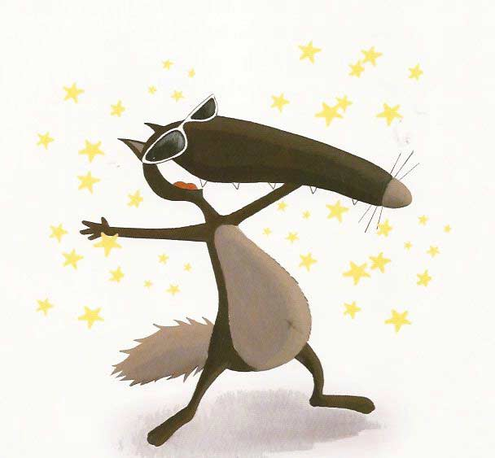
Attività per i bambini di 3 anni
Lupo e i giorni della settimana
Giovedì
Lunedì
Martedì
Venerdì
Sabato
Mercoledì
Domenica
Ins. Rea Paola
Ins. Matrisciano Giusy
SEZ. S
A cura di Matrisciano Giusy

Slide 2
Ascolta e memorizza
«Filastrocca fortunata della settimana colorata»
CLICCA QUI!!!
Lunedì sono giallo come il sole lassù.
Martedì sono una nuvola nel cielo blu.
Mercoledì sono verde come l’erba del giardino.
Giovedì sono marrone come il tronco del pino.
Venerdì sono azzurro come il mare.
Sabato sono rosso come il pesciolino che sa nuotare.
Domenica sono a righe variopinte,
come l’arcobaleno con sette tinte!

Slide 3
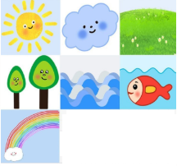
Osserva l’immagine, ritaglia e ricomponi il puzzle dei giorni della settimana
Buon lavoro

